Slide 1


Introdução aos Sistemas de Informação
Padrões GRASP
Prof. Dr. Valter Camargo

Slide 2
Padrões GRASP
O que são padrões?
  Padrões de análise;
  Padrões de projeto;
  Padrões de processo;
GRASP (General Responsibility Assignment Software Patterns)
  Atribuição de responsabilidade a objetos
Em um diagrama de colaboração… como distribuir as responsabilidades?

Slide 3
Padrões GRASP
Principais
  Especialista (Expert)
  Criador (Creator)
  Coesão Alta (High Cohesion)
  Acoplamento Fraco (Low Coupling)
  Controlador (Controller)

Slide 4
Padrão Especialista
É o primeiro a ser pensado.
Problema: qual é o princípio mais básico de atribuição de responsabilidades a objetos ?
Solução: Atribuir responsabilidade ao especialista da informação.
Exemplo: no sistema de biblioteca (a seguir), quem seria o responsável por calcular a data de devolução de um livro?

Slide 5
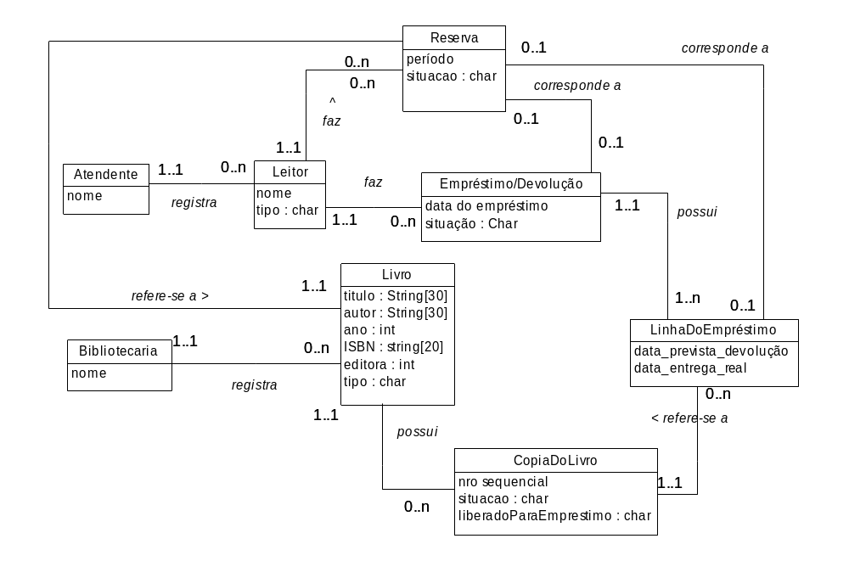
Padrão Especialista

Slide 6
Padrão Especialista
Quem possui “conhecimentos”
necessários para calcular a
data de devolução?

Slide 7
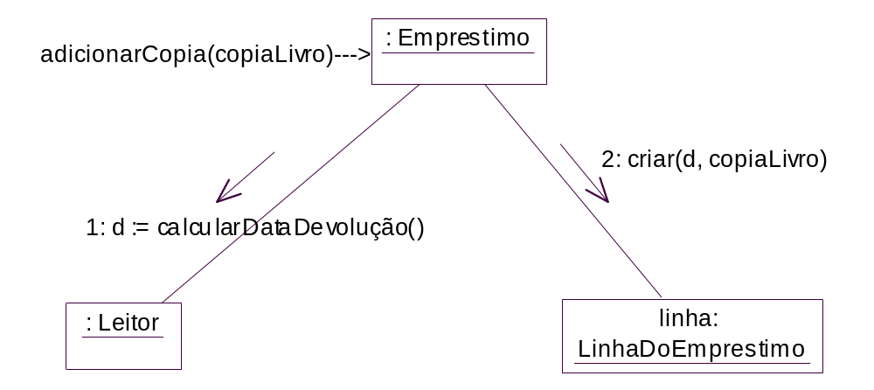
Padrão Especialista

Slide 8
Padrão Especialista
Usando-se o padrão Especialista, consegue-se manter o encapsulamento, pois cada classe faz o que realmente tem conhecimento para fazer
Favorece-se o acoplamento fraco e a alta coesão
O comportamento fica distribuído entre as classes que têm a informação necessária, tornando as classes mais “leves”
O reuso é favorecido, pois ao reutilizar uma classe sabe-se que ela oferece todo o comportamento inerente e esperado

Slide 9
Padrão Criador
Problema: Quem deveria ser responsável pela criação de uma nova instância de alguma classe ?
Solução: atribua à classe B a responsabilidade de criar uma nova instância da classe A se uma das seguintes condições for verdadeira:
B agrega objetos de A
B registra objetos de A
B usa objetos de A
Exemplo: No sistema da Biblioteca, quem é responsável pela criação de uma LinhaDoEmprestimo ?

Slide 10
Padrão Criador

Slide 11
Padrão Criador

Slide 12
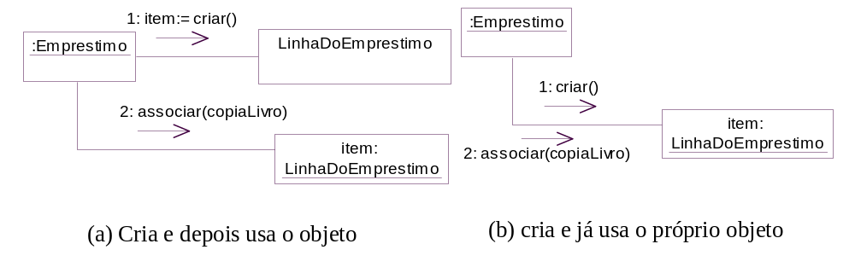
Padrão Criador
Simplificação para a criação de objetos.

Slide 13
Padrão Acoplamento Fraco
Acoplamento é a dependência entre elementos (por exemplo, classes ou subsistemas).
  Associações e dependências
Em geral, o acoplamento resulta da colaboração entre esses elementos para atender a uma responsabilidade.
Na OO o acoplamento mede o quanto um objeto está conectado a, tem conhecimento de, ou depende de outros objetos.
Pode-se dizer que o acoplamento é fraco (ou baixo) se um objeto não depende de muitos outros e que o acoplamento é forte (ou alto) se um objeto depende de muitos outros.

Slide 14
Padrão Acoplamento Fraco
O acoplamento alto pode causar vários problemas:
  Mudanças em classes interdependentes forçam mudanças locais, ou seja, se uma classe A está acoplada às classes B e C, mudanças em B e C podem exigir que A seja modificada para preservar seu comportamento.
  Quando uma classe está conectada a muitas outras, para entendê-la é necessário entender também essas outras, o que dificulta a compreensão do objetivo de cada classe.
  Dificuldade em reutilizar a classe, pois todas as classes acopladas também precisam ser incorporadas para reuso.

Slide 15
Padrão Acoplamento Fraco
Problema: como favorecer a baixa dependência e aumentar a reutilização ?
Solução: Atribuir responsabilidades de maneira que o acoplamento permaneça baixo.
Exemplo: No sistema de biblioteca, suponha que queremos realizar a devolução da cópia do livro. Que classe deve ser responsável por essa tarefa?
Analise as alternativas a seguir:

Slide 16
Padrão Acoplamento Fraco

Slide 17
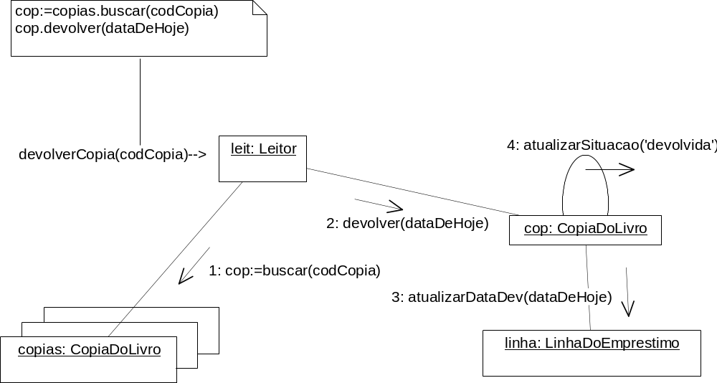
Padrão Acoplamento Fraco
Projeto 1
Essa solução aumenta o acoplamento inicialmente concebido no Modelo Conceitual pois inclui uma associação entre Leitor e CopiaDoLivro.
Além disso, a mensagem enviada de CopiaDoLivro para LinhaDoEmprestimo, que havia sido concebida no sentido inverso (de LinhaDoEmprestimo para CopiaDoLivro), também aumenta o acoplamento.

Slide 18
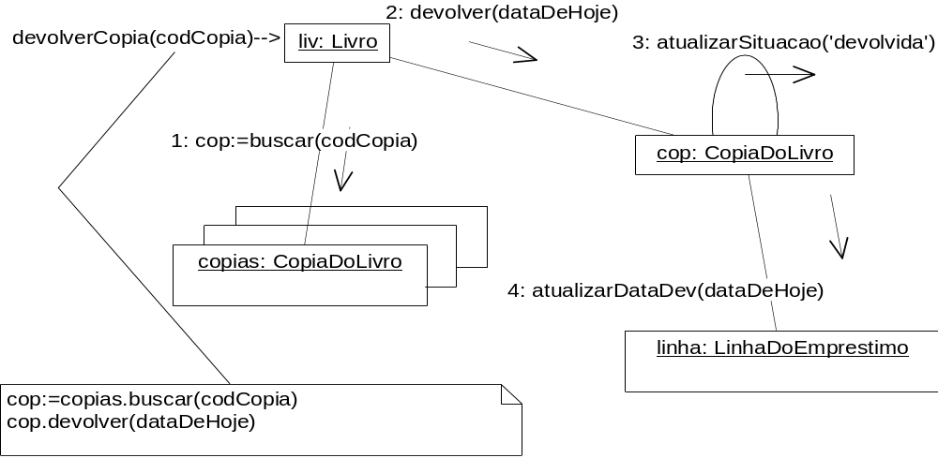
Padrão Acoplamento Fraco
Projeto 2

Slide 19
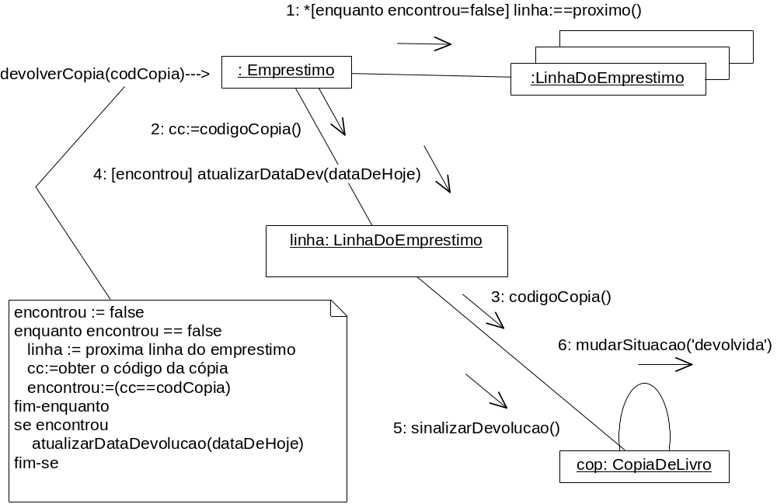
Padrão Acoplamento Fraco
Projeto 3

Slide 20
Padrão Acoplamento Fraco
O extremo de acoplamento fraco não é desejável, por ferir os princípios da tecnologia de objetos, que é o de comunicação por mensagens.
Se uma classe não se comunica com outras, ela acaba ficando com excesso de responsabilidades (ver padrão Coesão Alta), o que também é indesejável. Isso leva a projetos pobres: objetos inchados e complexos, responsáveis por muito trabalho.

Slide 21
Padrão Controlador
Ainda tem algum problema?
quando ocorre o evento de devolução da cópia, ainda não é conhecido o objeto
empréstimo ao qual a cópia emprestada se refere. Portanto, é preciso eleger
alguma classe, que conheça os empréstimos, para receber a mensagem devolverCopia.
Essa classe terá que identificar o objeto empréstimo cujo código de cópia seja igual ao
parâmetro fornecido
Essa necessidade surge porque devolverCopia é uma operação
do sistema, responsável por tratar os eventos que ocorrem em
cada caso de uso

Slide 22
Padrão Controlador
Problema: Quem deve ser responsável por tratar um evento do sistema ?
Solução: A responsabilidade de receber ou tratar as mensagens de eventos (operações) do sistema pode ser atribuída a uma classe que:
  represente todo o sistema, um dispositivo ou um subsistema – chamado de controlador fachada - OU
  represente um cenário de um caso de uso dentro do qual ocorra o evento, chamado de controlador artificial, por exemplo um TratadorDe<NomeDoCasoDeUso> ou ControladorDe<NomeDoCasoDeUso
Exemplo: quem vai tratar os eventos do sistema de biblioteca?

Slide 23
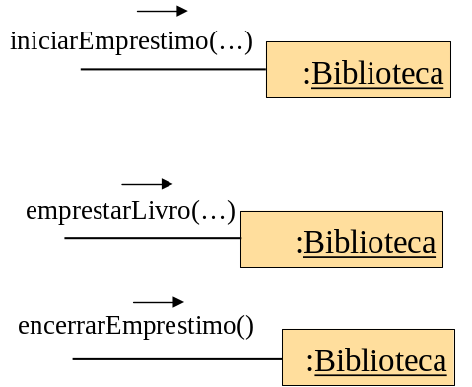
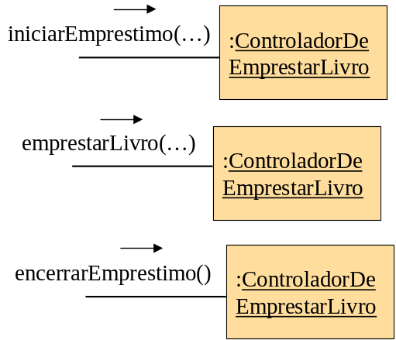
Padrão Controlador
(a) Controlador Fachada | (b) Controlador Artificial

Slide 24
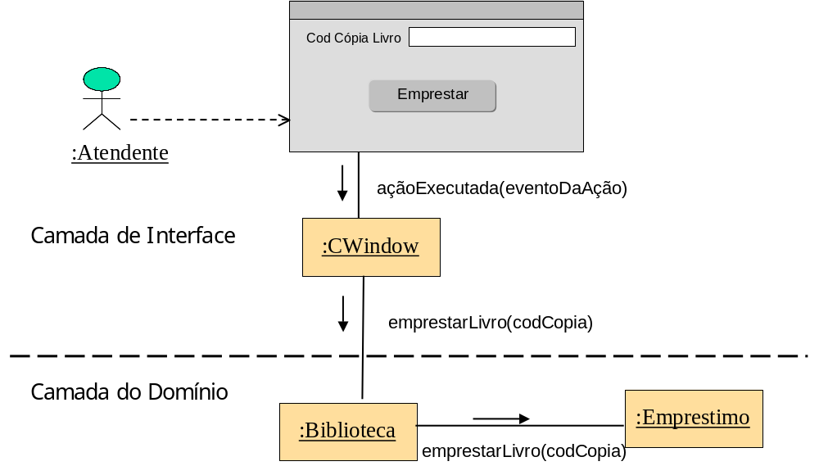
Padrão Controlador

Slide 25
Padrão Controlador
Benefícios:
  Com o uso do padrão Controlador, obtem-se um aumento das possibilidades de reutilização de classes e do uso de interfaces “plugáveis”. Além disso, pode-se usufruir do conhecimento do estado do caso de uso, já que o controlador pode armazenar o estado do caso de uso, garantindo a sequência correta de execução das operações.

